Slide 1
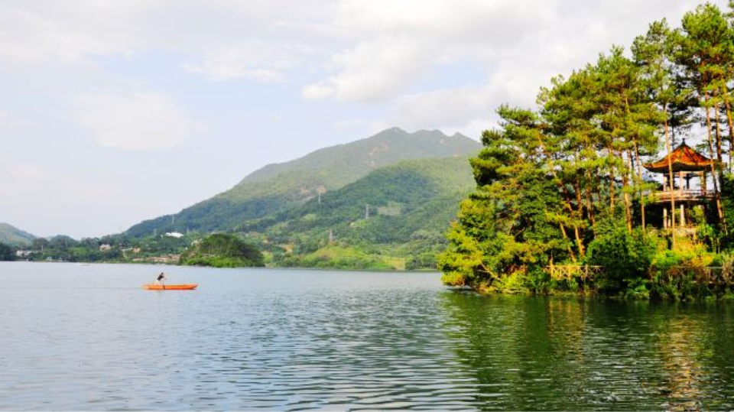
我的家乡
--从化

Slide 2
我的家乡—从化
省文明城市
省教育强市
省林业生态县
全国农村中医工作先进市
中国文化生态旅游示范地
中国最佳旅游度假胜地
中国优秀生态旅游城市
广东省国民旅游休闲计划示范市

Slide 3
01
非物质文化遗产
02
历史文化
目录
CONTENTS
03
土特产
04
传统美食

Slide 4
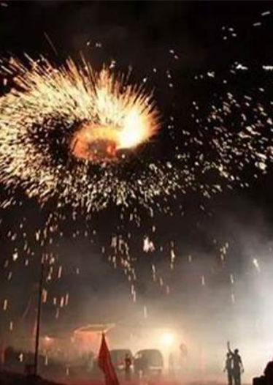
非物质文化遗产
第1部分

Slide 5
非物质文化遗产
广州市市级非物质文化遗产名录
项目名称 | 申报地区 | 批次
粤剧 | 从化区 | 第一批
广州客家山歌 | 从化区 | 第二批
从化水族舞 | 从化市 | 第二批
从化麒麟舞 | 从化市 | 第三批
鳌头醒狮 | 从化市 | 第三批
从化猫头狮 | 从化市 | 第三批
掷彩门 | 从化市 | 第三批

Slide 6
历史文化
第2部分

Slide 7
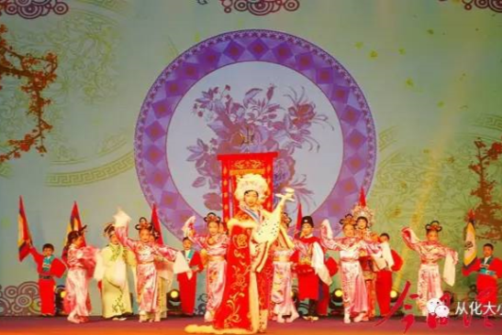
历史文化
粤剧
粤剧粤曲以其悠扬优美独特的韵味，历经数百年流行至今，是岭南优秀传统文化的代表 粤剧被列为从化区第五批非物质文化遗产代表性名录项目 图为小红豆艺术团赴京参赛现场

Slide 8
历史文化
语言
从化人习惯讲从化本地话，从化本地话又称从化广州话，属粤语的次方言，因靠近广州，与广州话相似，是从化主要方言 讲从化广州话的约占全区总人口的75%，讲从化客家话的约占20%，讲省内其他方言或普通话、外省话的约占5%

Slide 9
土特产
第3部分

Slide 10
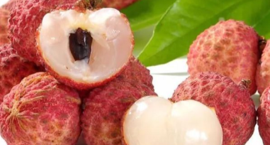
土特产
从化钱岗糯米糍荔枝、从化荔枝蜜是经国家质量监督检验检疫总局批准实施国家地理标志产品保护的农产品。 蔬果有无核红柿、三华李、杨梅、沙糖橘、葡萄、枇杷、红石白榄、青梅、白兔花生、高山番薯、车
头粉葛、城康红葱头、吕田大芥菜、吕田腐竹等农副特产。 “从化三花酒”“吕田头酒”“从化冬蜜”“荔枝蜜”“白菜干”“苦瓜干”“荔枝干”，以及“腊肠”“腊肉”“腊鸭”“腊猪脚”等均是从化知名土特产

Slide 11
传统美食
第4部分

Slide 12
传统美食
从化五道菜
吕田火文大肉、流溪大鱼头、泥火局走地鸡、香叶乌鬃鹅、桂峰酿豆腐这些市民百吃不厌、耳熟能详的农家菜是从化市最具代表性的农家美食的“金漆”招牌

Slide 13
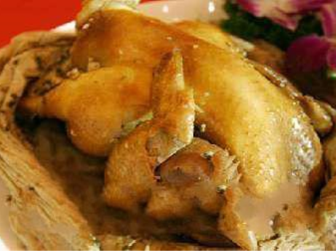
传统美食
泥焗走地鸡
起源于“乞丐鸡”（粤语“乞衣鸡”）的故事

Slide 14
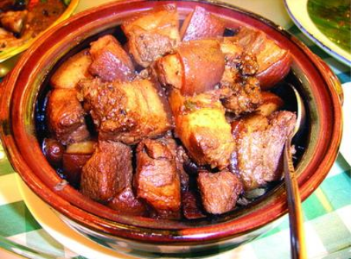
传统美食
吕田焖大肉
是从化历史悠久的一道名菜，它有三个特点：
一是火而方正；
二是爽而不腻；
三是香而色红

Slide 15
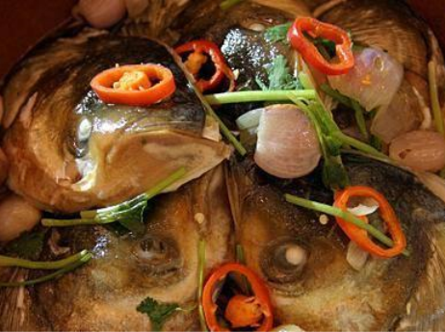
传统美食
流溪大鱼头
平生无此乐，饱吃大鱼头。（郭沫若诗句）

Slide 16
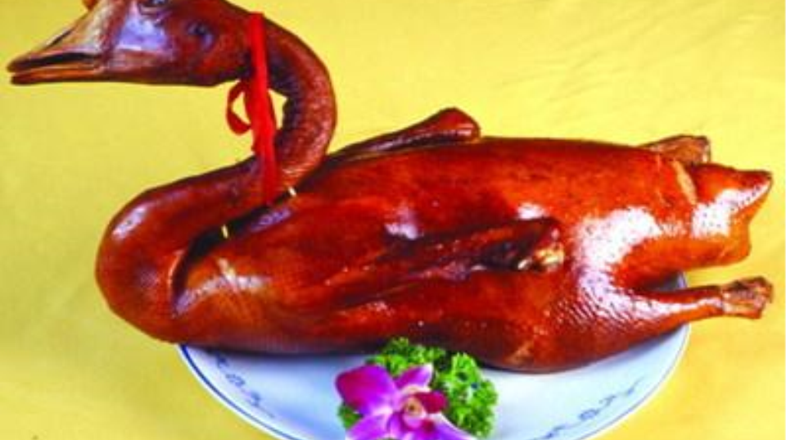
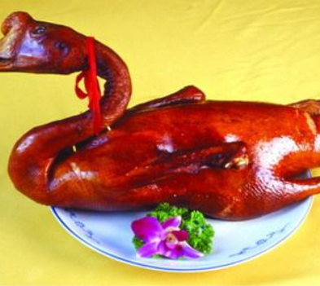
传统美食 > 流溪大鱼头
香叶乌鬃鹅

Slide 17
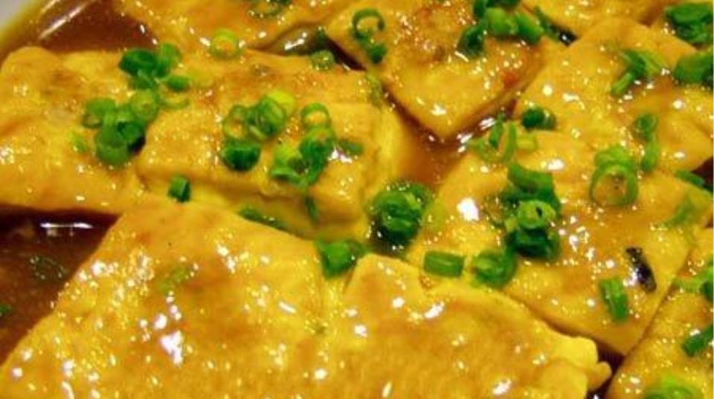
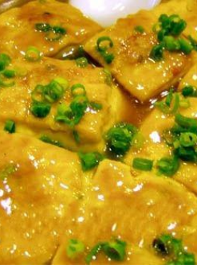
传统美食 > 流溪大鱼头
桂峰酿豆腐（吕田豆腐）
桂峰山，海拔1034米，是吕田境内的一座名山，也是从化流溪河的发源地之一。

Slide 18
传统美食 > 流溪大鱼头
1
著名景区：民国时期已扬名的从化温泉风景区，
2
4A级景区：有碧水湾温泉度假村，
3
3A级景区：溪头旅游度假村、大丘庄园、宝趣玫瑰世界
4
国家级森林公园2处：流溪河国家森林公园、石门国家森林公园
广东省、广州市旅游特色镇村8处：吕田镇莲麻小镇、温泉镇温泉浪漫小镇、温泉镇南平静修小镇、良口溪头村、城郊西和万花风情小镇、鳌头西塘童话小镇、太平镇钱岗村、温泉宣星村
5
6
从化区国家重点文物保护单位：“广裕祠”
7
广东省文物保护单位：五岳殿

Slide 19
传统美食 > 流溪大鱼头
广州市级文物保护单位
“从化学宫大成殿（孔圣先师殿）”“‘寿’‘小桃园’摩崖石刻”“‘天医处’摩崖石刻”“‘枕流漱石’摩崖石刻”“‘百丈飞涛泻漏天’摩崖石刻”“陆军第六十三军抗日阵亡将士公墓”“陆军第六十二军一五七师抗战阵亡将士纪念碑”“防御使钟公祠”“钟轼墓”“邓氏宗祠”“邝衍聚夫妇合葬墓”“狮象遗址”“存理李公祠”“颜村陆氏大宗祠（及红砂岩石神案）”14处

Slide 20
T
H
A
N
K
S
感谢观看
2021年XX月

